Slide 1
例题
设计一个一阶数字低通滤波器，3dB截止频率为ω_{c}=0.25π，将双线性变换应用于模拟巴特沃思滤波器

Slide 2
例题
设计一个一阶数字低通滤波器，3dB截止频率为ω_{c}=0.25π，将双线性变换应用于模拟巴特沃思滤波器
解：数字低通滤波器的截止频率为ω_{c}=0.25π，相应的巴特沃思模拟滤波器的 3 dB截止频率是Ω_{c}，就有
模拟滤波器的系统函数为
双线性变换：
T不参与运算

Slide 3
例题
用双线性变换法设计一个三阶巴特沃思数字低通滤波器，采样频率为f_{s}=4 kHz（即采样周期为T=250 μs），其3dB截止频率为f_{c}=1 kHz。 三阶模拟巴特沃思滤波器为

Slide 4
例题
用双线性变换法设计一个三阶巴特沃思数字低通滤波器，采样频率为f_{s}=4 kHz（即采样周期为T=250 μs），其3dB截止频率为f_{c}=1 kHz。 三阶模拟巴特沃思滤波器为
解 首先，确定数字域截止频率ω_{c}=2πf_{c}T=0.5π。
第二步，预畸变
第三步，将Ω_{c}代入三阶模拟巴特沃思滤波器H_{a}(s)，得
最后，将双线性变换关系代入就得到数字滤波器的系统函数

Slide 5
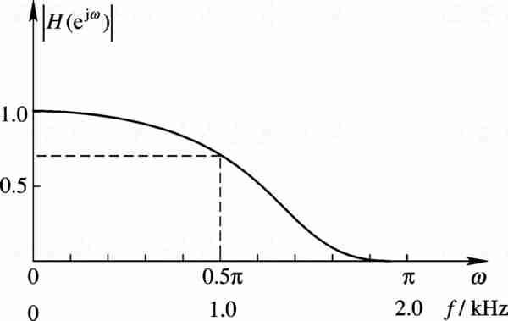
例题
用双线性变换法设计得到的三阶巴特沃思数字低通滤波器的频响

Slide 6
第6章 作业
5
12
16

